Slide 1





Conociendo Aurelia, la hermana de Angular
Azahara Fernández Guizán
@azahara_fergui
http://afaya.es
https://github.com/azaharafernandezguizan
Notes:
Me presento brevemente:
Quien soy Soy Azahara Fernández Guizán, asturiana que comenzó su carrera profesional como investigadora biomédica y que una vez finalizado mi doctorado me dí cuenta que no estaba enfocando mi carrera profesional a lo que realmente me gustaba. En ese punto me reconvertí hacia el desarrollo de aplicaciones y comencé a trabajar en 2015 como desarrolladora .Net MVC. Soy una persona además que cree en el valor de la comunidad y desde hace un año llevo asistiendo y participando en todos los eventos y/o meetups que puedo.
En cuanto a como soy personalmente esta nube de palabras me define muy bien: sociable, geek, potterhead, me encanta el sector tecnológico y el de la salud y espero fusionarlos en un futuro. Además adoro los idiomas y leer, aunque me gusta mucho viajar y conocer lugares necesito también tiempo para estar en casa relajándome con mi marido y mi perro. También adoro la música jazz y clásica (siempre me puedes encontrar en un concierto de la OSPA o en la ópera).
Dónde me puedes seguir Soy muy activa en Linkedin y en Twitter, así que no te cortes y escríbeme que siempre respondo!
Que es Afaya Afaya nos comprende a mi marido Juan Manuel Rodríguez Pérez y a mí. Bajo este nombre investigamos y aprendemos nuevos lenguajes y frameworks, desarrollamos proyectos personales y tratamos de impartir talleres de introducción a la programación para niños cuando vemos el hueco y/o la oportunidad.
Github. Subo el código de mis proyectos personales a Github y estoy dispuesta a recibir cualquier crítica constructiva ya que no pretendo ser una experta y creo que todo es mejorable!

Slide 2

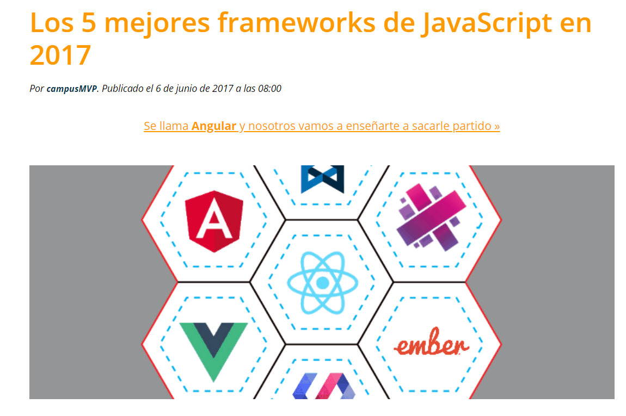

Propósitos de año nuevo
Notes:
La idea de investigar un poco que era Aurelia a nivel principiante, porque esto quiero dejarlo claro, no me considero una experto por haber leído un poco de bibliografía y haber desarrollado un pequeño proyecto personal, surge de los propósitos de año nuevo. Cuando llega el final del año pasado me planteo organizar un poco el año siguiente y plantearme una serie de objetivos (también disponibles en Github por si queréis cotillear). Dentro de lo que me apetecía hacer era investigar un poco algún framework Javascript, así que simplemente entro en Google y busco información. Encuentro este artículo en el que se citan los 5 “mejores” frameworks del 2017, veo React, Vue, Angular, ember, backbone, polymer… y me fijo en el símbolo rosa/lila y descubro que es un framework con nombre de mujer y encima un nombre muy bonito, Aurelia. Y me quedó con esta cara…. Si puede parecer totalmente irracional, pero a la hora de elegir por cual empezar me pareció atrayente.

Slide 3
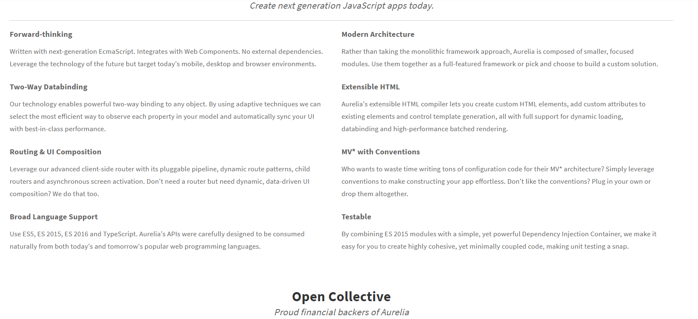

Aurelia es una colección de módulos Javascript que juntos permiten crear aplicaciones web, móvil o escritorio a partir de código abierto y cumpliendo estándares web.
Notes:
Lo primero que hago es buscar información sobre Aurelia y me encuentro con que Aurelia realmente es una colección de módulos Javascript que juntos permiten crear aplicaciones web, móvil o escritorio a partir de código abierto y cumpliendo estándares web.
Lo que nos dice la propia documentación de Aurelia es que es :
Forward-thinking
Esta escrito en EcmaScript y que no tiene dependencias externas.
Modern Architecture
En lugar de una arquitectura monolítoca Aurelia se compone de pequeños módulos.
Extensible HTML
Te permite crear elementos customizados o añadirles a elementos existentes atributos customizados.
Routing & UI Composition
Facilitan el Routing a través de un pipeline específico que tienen creado, lo que simplifica esta tarea mucho.
MV* with Conventions
Utilizan convenciones para facilitar la creación de arquitecturas MVC o MVVM
Broad Language Support
ES5, ES 2015, ES 2016 and TypeScript.
Testable
Al combinar módulos ES 2015 con un contenedor de inyección de dependencias muy potente, facilitan la creación de código poco acoplado y por ende, el testing unitario.

Slide 4

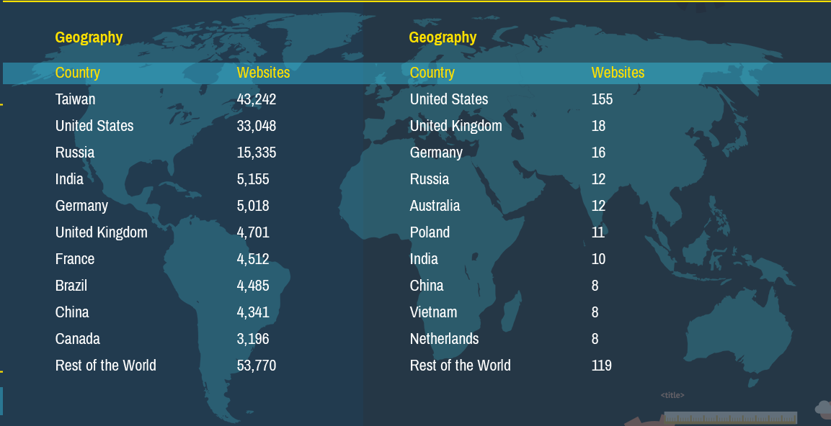

Notes:
Como todo lo anterior sonaba muy bien, también busque en diversos foros y artículos comparativas entre Aurelia y Angular y me gustó mucho la de MobilUnity, que nos muestra por una parte ejemplos de websites que usan angular y aquellos que usan Aurelia. Y el número de websites por países. Podemos ver que aunque lógicamente Angular está mas extendido en uso, Aurelia se usa sobre todo por momondo.

Slide 5
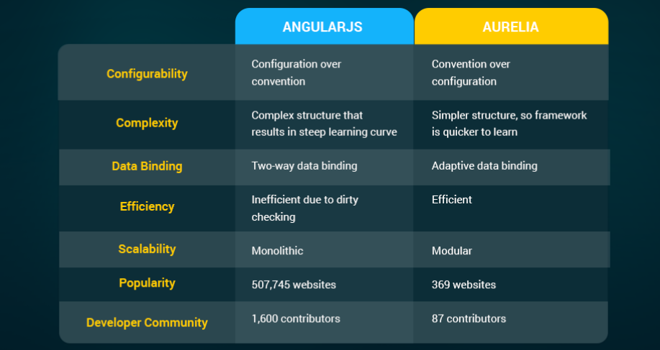
Notes:
Luego el artículo realiza una comparative entre Angular y Aurelia y nos viene a decir que las ventajas de Aurelia son:
You want an all-in-one solution - Aurelia te proporciona ya elementos como la inyección de dependencias, templates, enrutamiento, etc.. Que te permiten crear una aplicación rápidamente siin preocuparte de librerías externas. También tiene plugins para internalización, validación, ventanas modales y más cosas.
Es un framework con una curva de aprendizaje muy corta y además es muy fácil de integrar con otras librerias o frameworks. También te permite realizer aplicaciones con Vainilla Javascript.
Tiene lo que denominan un data binding adaptativo.
Tien una alta velocidad de renderizado y una gran eficiencia de memoria.
Está compuesto por módulos.
Tiene una comunidad muy maja.

Slide 6

Notes:
Leyendo que todo eran ventajas yo pensé… vamos que algún inconveniente tenía que tener. Así que me propuse hacer una aplicación sencilla y probarlo.

Slide 7
INSTALACIÓN Y PRIMEROS PASOS
Notes:
Comienzo contando cuales son los primeros pasos a seguir en Aurelia y a compararlos con Angular.

Slide 8
RECURSOS ENCONTRADOS EN LA WEB
http://aurelia.io/docs/build-systems/aurelia-cli#running-your-aurelia-app
https://auth0.com/blog/creating-your-first-aurelia-app-from-authentication-to-calling-an-api/
https://www.tutorialspoint.com/aurelia
Notes:
Aquí dejo unos recursos disponibles en la web que son muy útiles.

Slide 9
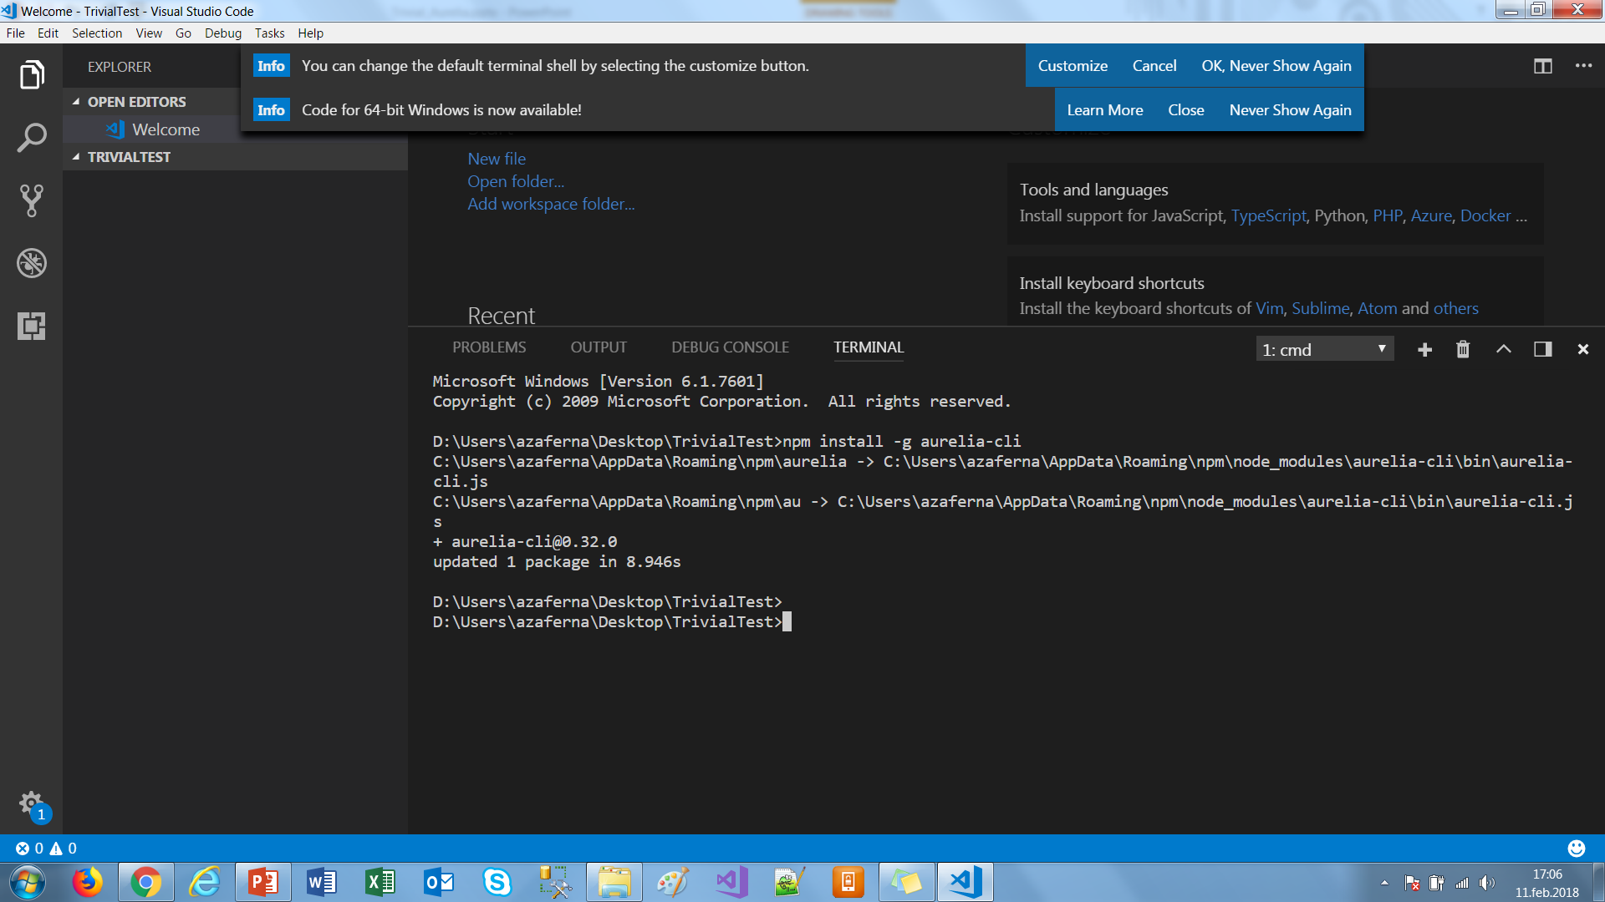
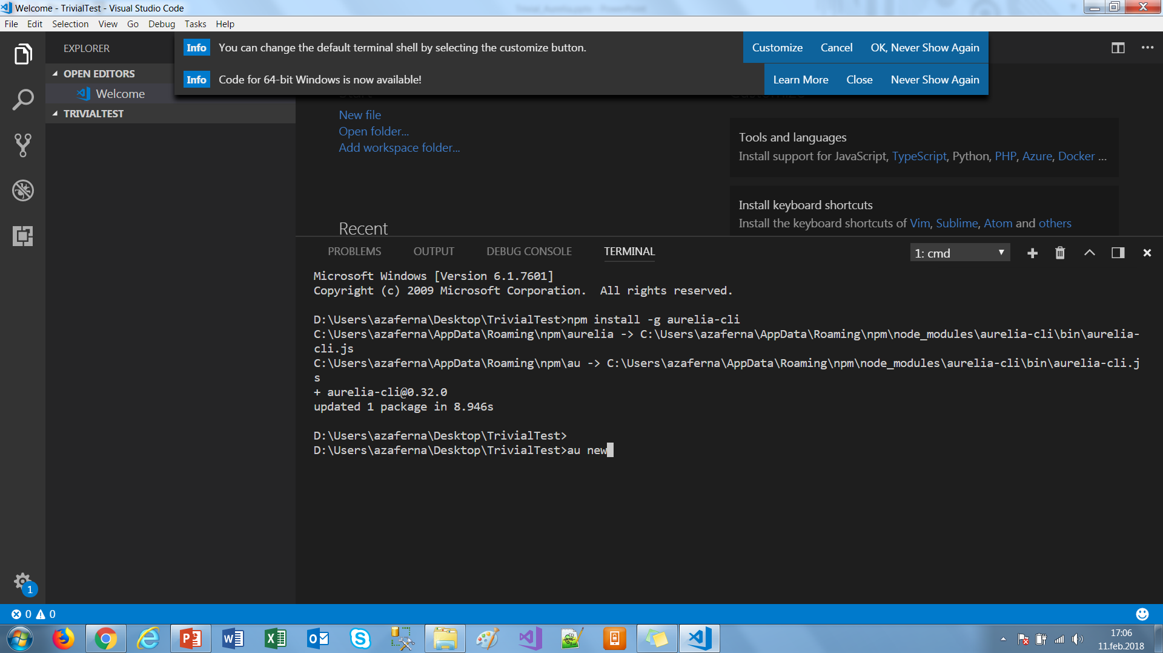
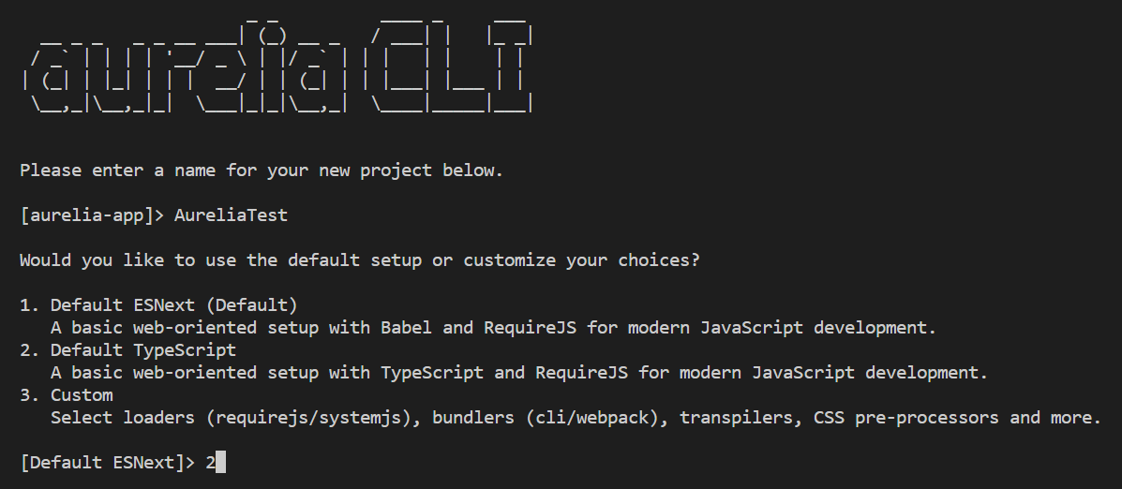
Es necesario tener instalado en nuestro PC el NodeJS version 4.x o superior.
Notes:
Necesitamos tener instalado en nuestro PC el NodeJs version 4 o superior para instalarnos Aurelia.
Una vez realizado nos instalamos globalmente Aurelia-cli (porque si tenemos una herramienta que nos facilita la vida, ¿por qué no usarla?
Luego creamos un nuevo proyecto y nos aparece un asistentes que nos irá pidiendo información que necesita para configurar la aplicación.

Slide 10
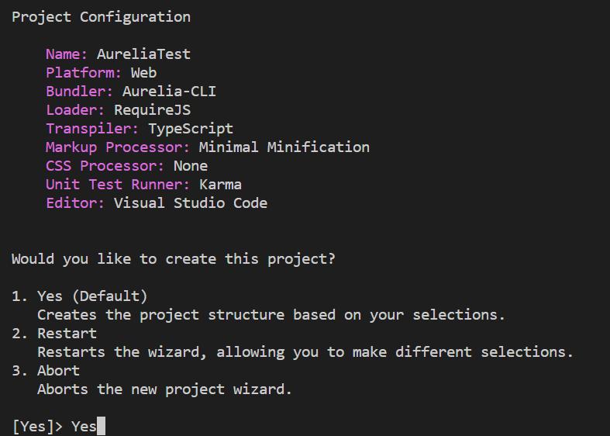
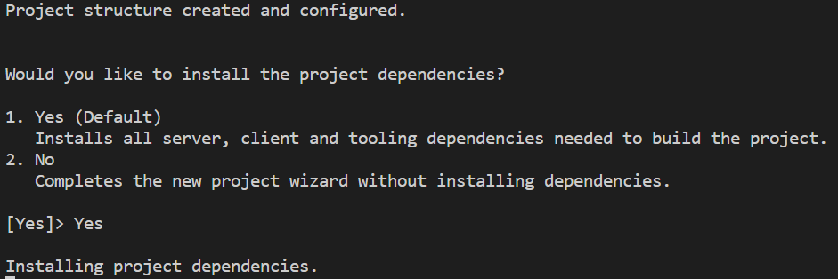
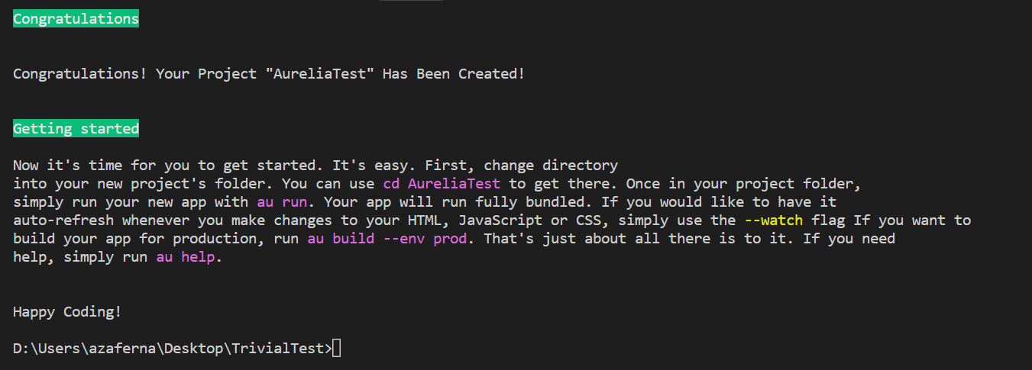
Notes:
Contestamos a todas las preguntas y ya tenemos nuestra aplicación creada!

Slide 11
Nos situamos en el proyecto
Ejecutamos con –watch para que escuche los cambios según desarrollamos y reinicie el explorador
Están son las urls en las que lo lanza
Notes:
Para ejecutarla nos situamos en el proyecto, ejecutamos con au run – watch para que automáticamente refresque el navegador cuando guardamos los cambios y nos lanza la aplicación en localhost:9000 y con el browserSync en 3001

Slide 12
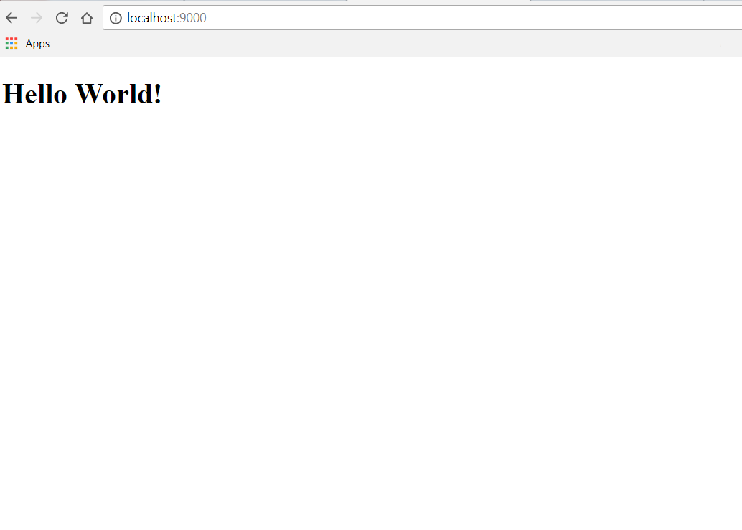
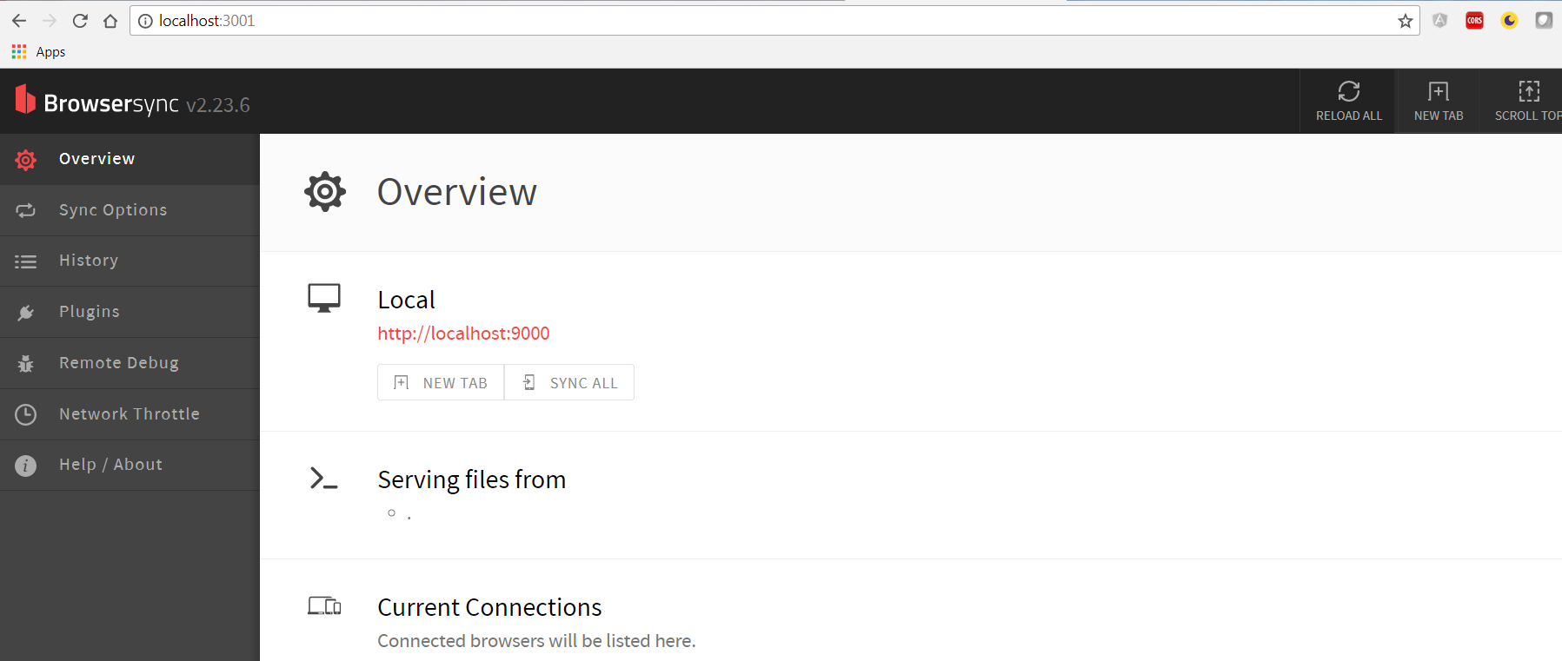
Notes:
Aquí está el hola mundo y como se ve el BrowserSync. Para aquellos que no sepáis que es el browser Sync, tranquilos yo lo descubrí también al ponerme con Aurelia, pero es un asistente de test que te facilita las pruebas en múltiples navegadores y dispositivos.

Slide 13
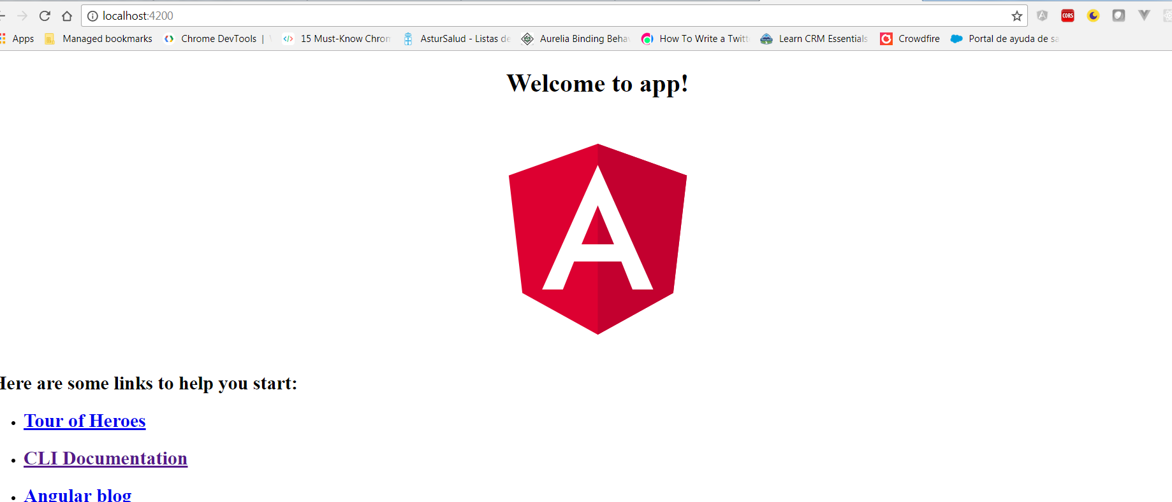
ANGULAR
Paso 1. Instalar Angular cli
Paso 2. Generar un nuevo proyecto
Paso 3. Lanzar el proyecto
Paso 4. Ver la aplicación por defecto en: localhost:4200
Notes:
Como es una comparativa vamos a ver los pasos necesarios para realizar lo mismo en Angular:
Como ya tengo instalado node, instalo Angular-cli al igual que instale Aurelia
Genero el nuevo proyecto, en este caso no me realiza preguntas de configuración.
Lanzo el proyecto y se me ejecuta en localhost:4200

Slide 14

VAMOS A VER LA APLICACIÓN Y A COMPARAR CÓDIGO
Notes:
Bueno ahora que ya tenemos el hola mundo creado en ambos lenguajes voy en primer lugar a enseñaros la aplicación ejecutando y echaremos una partida y luego voy a mostraros una comparativa enseñándo el código de ambos proyectos. Hago un pequeño apunte, no soy una experta ni de Angular ni de Aurelia, esto es una introducción, y además creo que el código siempre puede ser mejorable por lo que cualquier crítica constructiva siempre es bienvenida por mi parte.

Slide 15

https://github.com/azaharafernandezguizan/STEMTrivial
https://github.com/azaharafernandezguizan/STEMTrivialAngular
GRACIAS
Notes:
Bueno y así creo que me he quedado tras enseñaros todo esto. Si hay preguntas, intentaré responder a lo que sepa!

